Slide 1
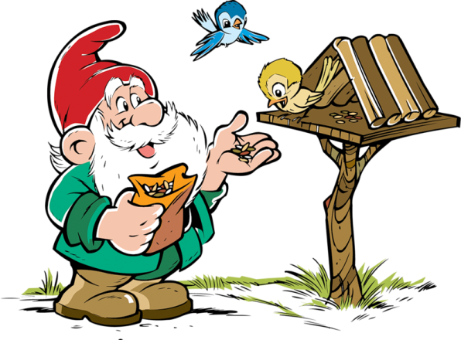
МБДОУ « Детский сад « Белоснежка »
Проект
Средняя группа
Авторы: Ржеуцкая И. В
Мельникова Е. К.
Удивительная
зима

Slide 2
Проблема : недостаточные представления детей о живой и неживой природе

Slide 3
Цель проекта:
Сформировать у детей среднего возраста знания о живой и неживой природе в зимний период
Задачи:
Расширить представления о зимних природных явлениях, свойствах снега , воды
Расширить знания об образе жизни диких зверей и птиц в зимний период
Уточнить знания об образе жизни человека зимой ( теплая одежда, отопление, зимние забавы )
Учить устанавливать связи между живой и неживой природой, анализировать , делать выводы
Способствовать развитию общих речевых навыков , интонационной выразительности , мелкой моторики рук, расширению словаря
Воспитывать любовь и бережное отношение к природе
Развивать творческие способности

Slide 4
Тип проекта:
Информационно - творческий.
Участники:
воспитатели дети и родители группы« Рябинка»
Длительность:
Краткосрочный : неделя

Slide 5
Этапы проекта
Подготовительный
Подбор методического материала
Формулирование проблемы
Постановка целей и задач

Slide 6
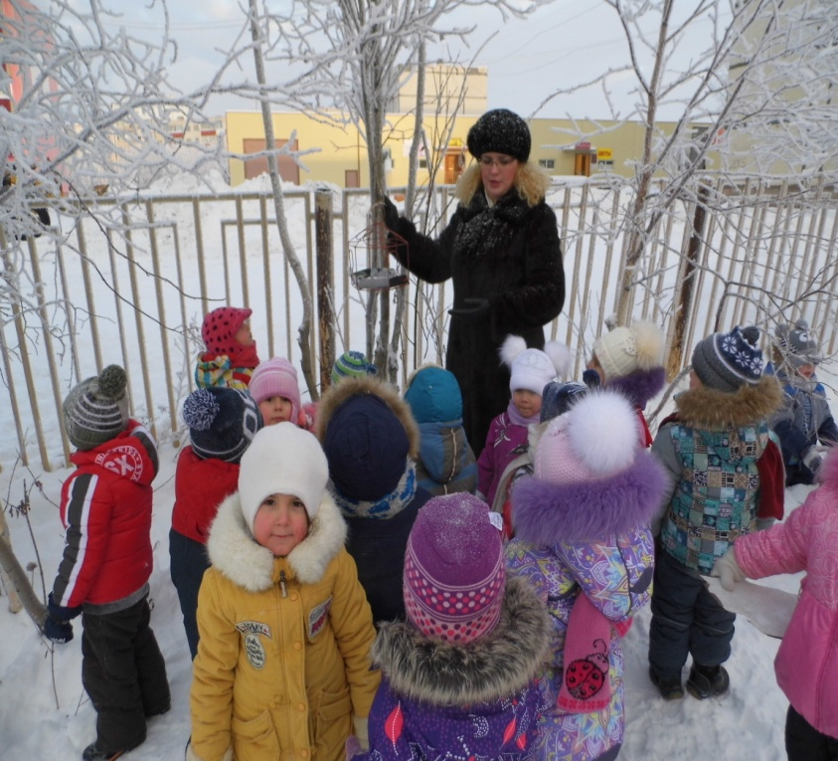
Практический
Беседы :« Характерные признаки зимы», « Как звери готовятся к зиме», « Как живется птицам зимой», « Зимняя одежда»,
« Кабы не было зимы»
Наблюдения:
За зимними явлениями ( снежинками, снегопадом, ветром)
за прохожими ( зимняя одежда)
за птицами на нашем участке

Slide 7
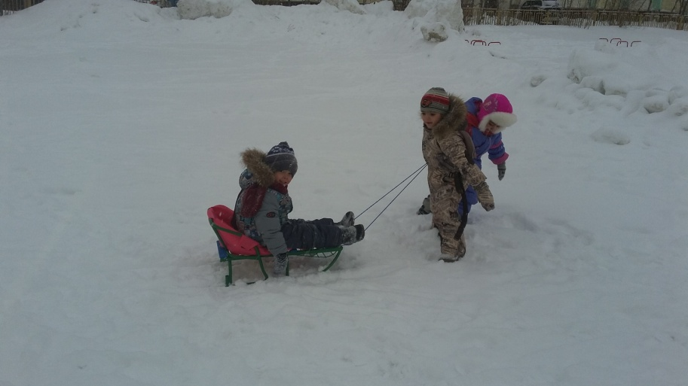
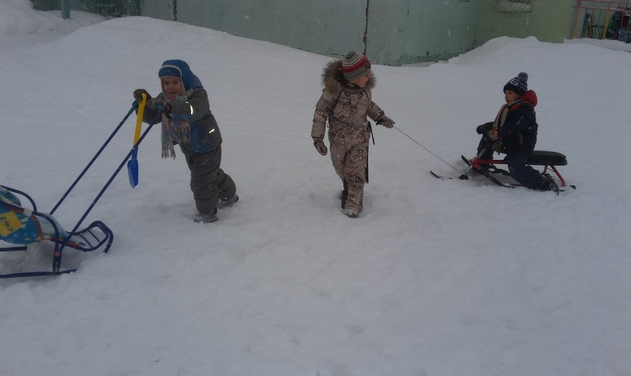
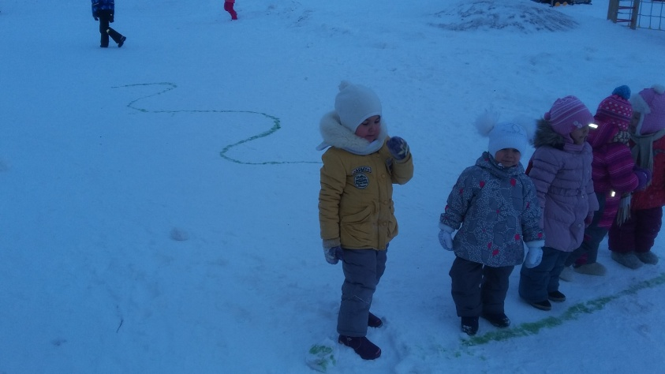
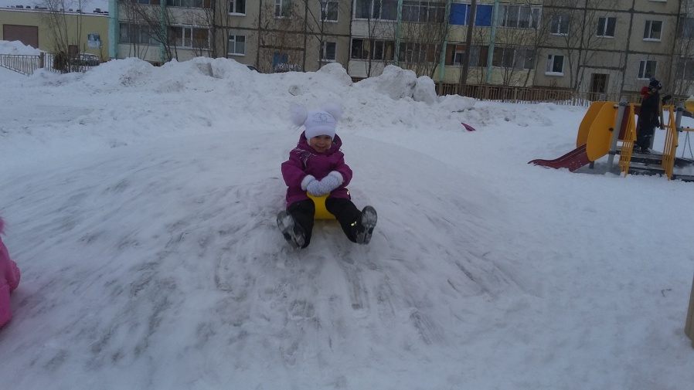
Двигательная деятельность на прогулке

Slide 8
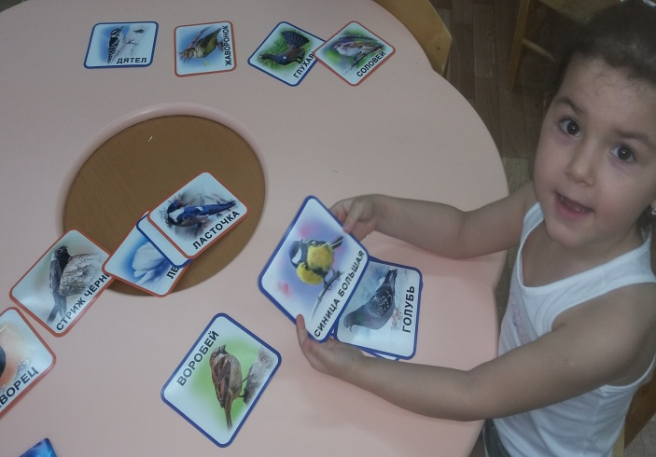
Игровая деятельность
Дидактические игры : « Времена года», « Что лишнее?», « Чей хвост?», « Найди пару», лото « Животные», « Угадай и расскажи», « Чей след?», « Чудесный мешочек»
Сюжетно – ролевые игры : « Оденем Катю на прогулку», « На улицах зимней Лимбяяхи», « Поможем зайке построить горку», « Что не хватает для прогулки?»
Пальчиковая гимнастика : « Одна снежинка», « Зима» « У зимы в лесу изба», « Снег сегодня шел с утра»
Дыхательная гимнастика : « Сдуй снежинку»,
« Ветерок», « Погрей ладошки»

Slide 9
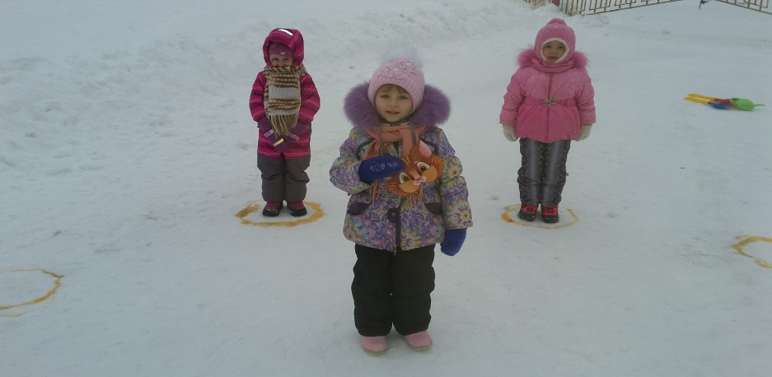
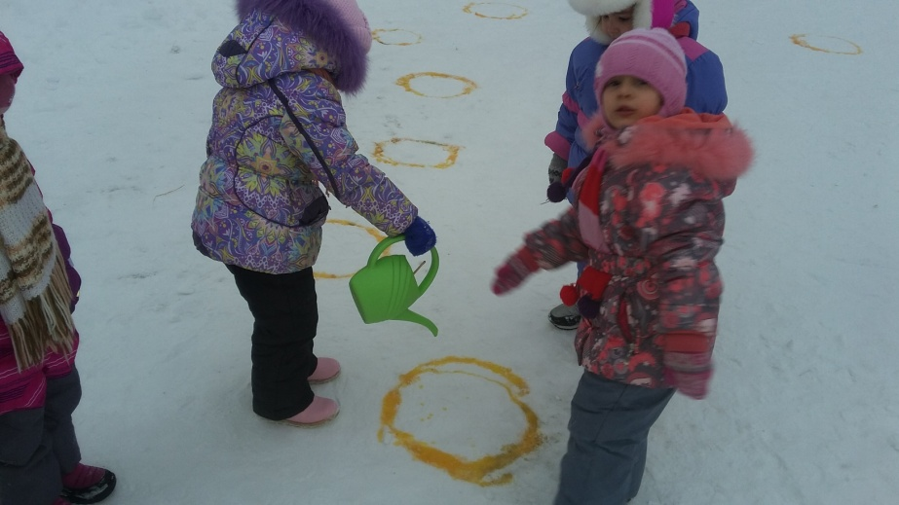
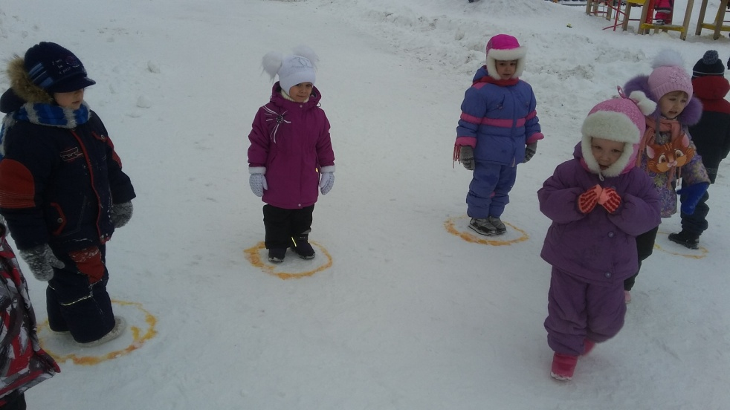
Подвижные игры
« Воробышки и автомобиль»
« Птички в гнездах»
« Снежки »
« Волк и зайцы»
« Заморожу»
Игровые упражнения
Метание снежков в даль, ходьба по снежному валу, по извилистой дорожке и т.д.

Slide 10
Слушание музыкальных произведений:
«Вальс снежных хлопьев» из балета «Щелкунчик»
«Времена года. Зима»
Антонио Вивальди
Песни «Раз морозною зимой», «Кабы не было зимы»
Музыкальные игры :
« Узнай по голосу»
« Голоса птиц»
« Угадай музыку зимы»
- Сказка Биянки « Красная горка», р.н.с. « Заюшкина избушка», « Волк и лиса» , стихотворерия К. Бальмонт « Снежинка», С Иванов « Какой бывает снег?»
Чтение художественной литературы

Slide 11
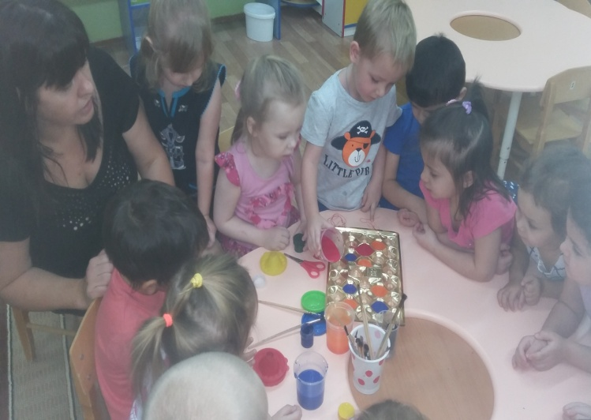
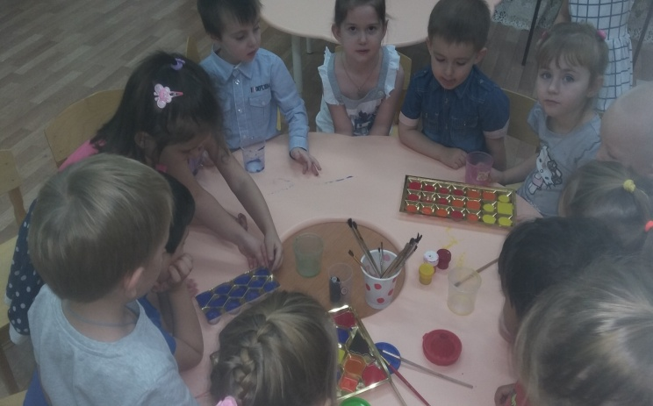
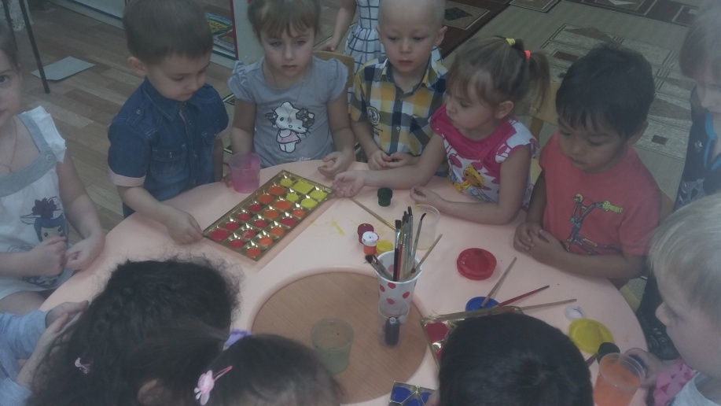
Опытно – экспериментальная деятельность : « Цветные льдинки», таяние снега, рассматривание снежинок через лупу

Slide 12
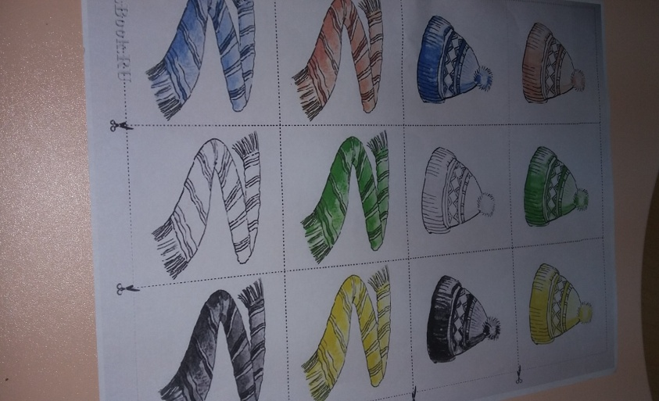
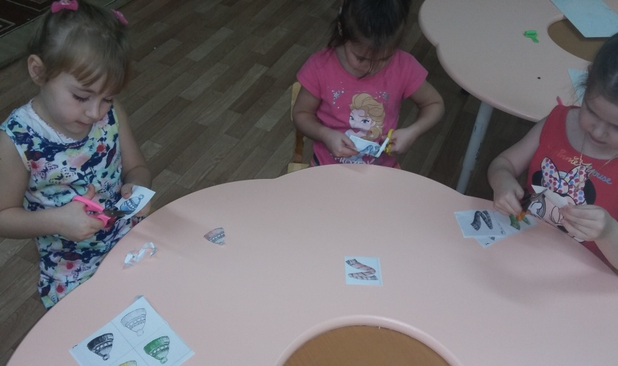
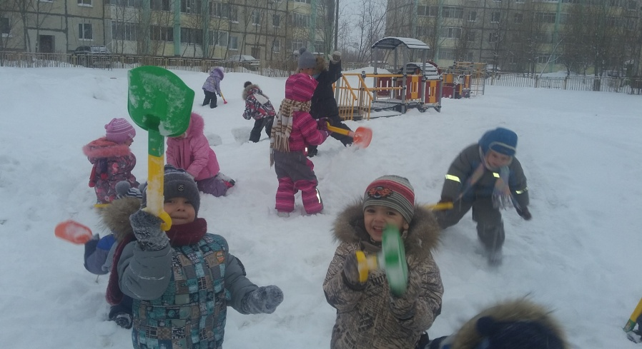
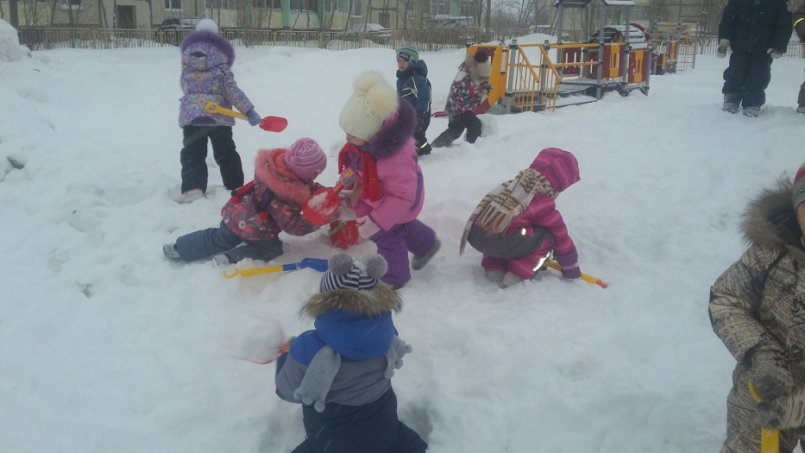
Труд: очищение дорожек от снега , кормление птиц, совместная работа над дидактической игрой « Найди пару» ( зимняя одежда)

Slide 13
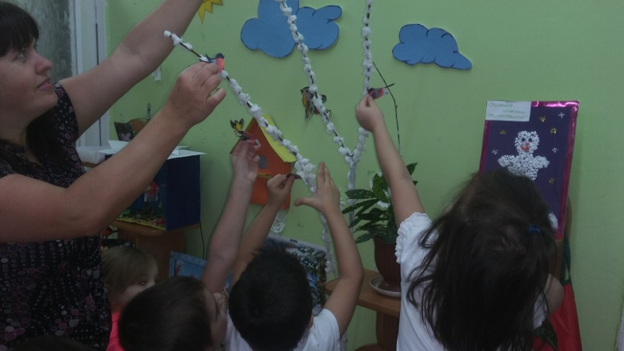
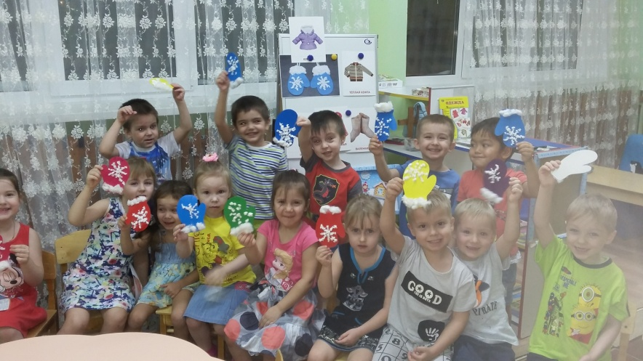
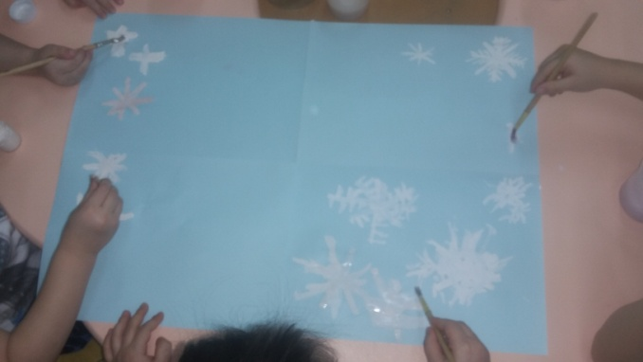
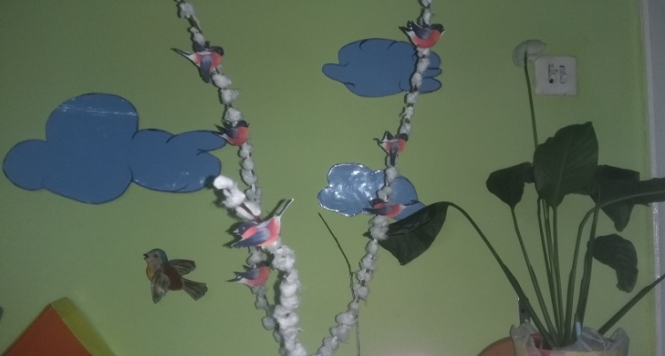
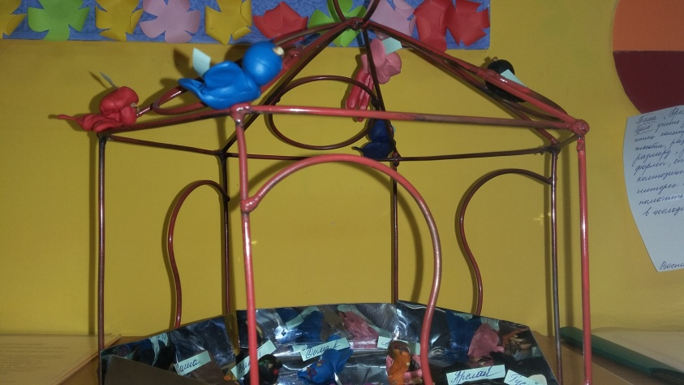
Наше творчество
«Зимняя веточка»
Аппликация «Варежка»
Лепка « Птицы в кормушке»
Коллективная работа « Снегопад»

Slide 14
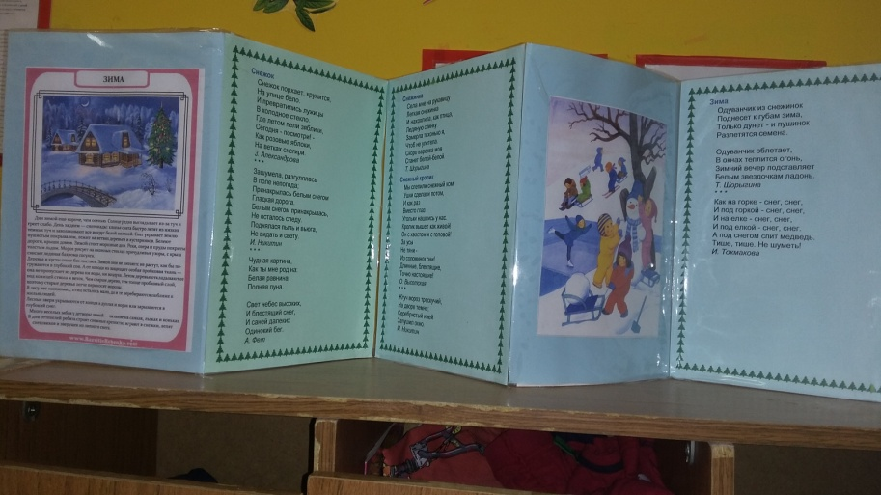
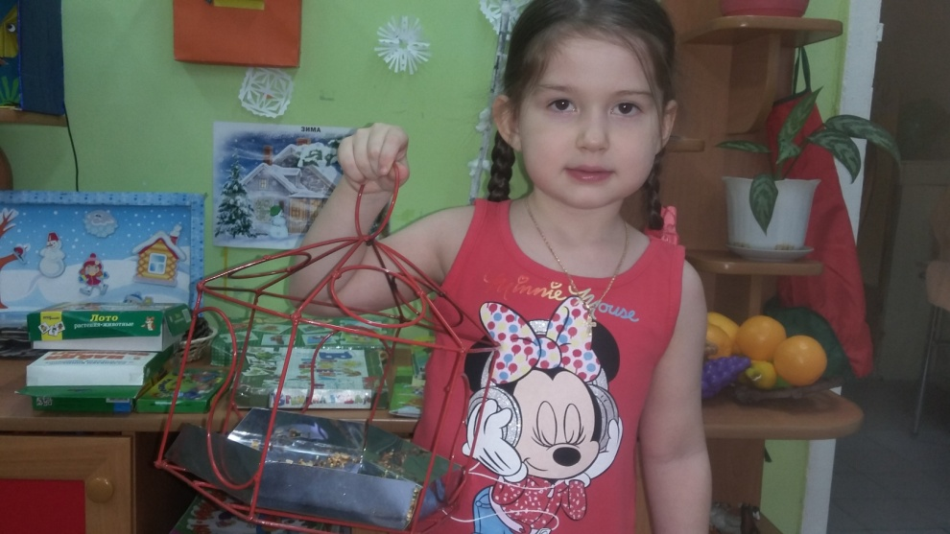
Взаимодействие с родителями
Рекомендации родителям по теме « Зима»
Изготовление кормушки для птиц
Альбом « Животные крайнего Севера»
Альбом « Зимующие птицы»
Драматизация сказки « Заюшкина избушка»

Slide 15
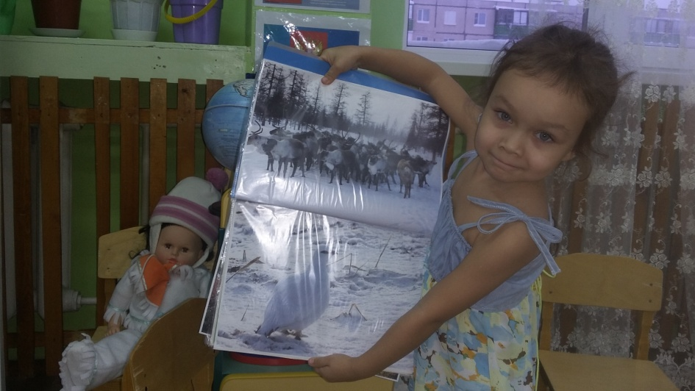
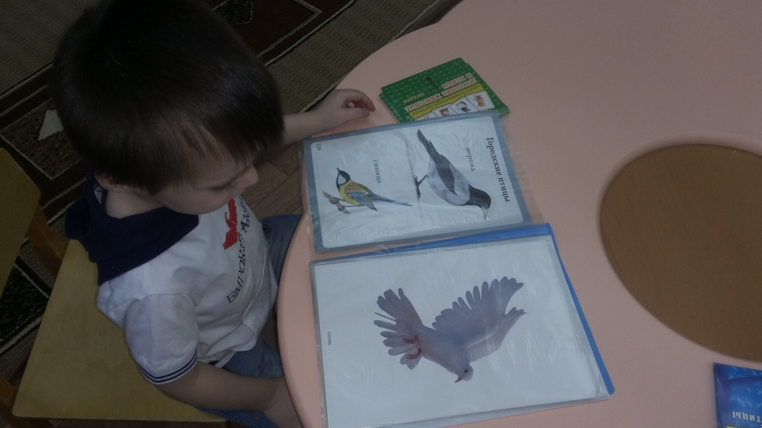
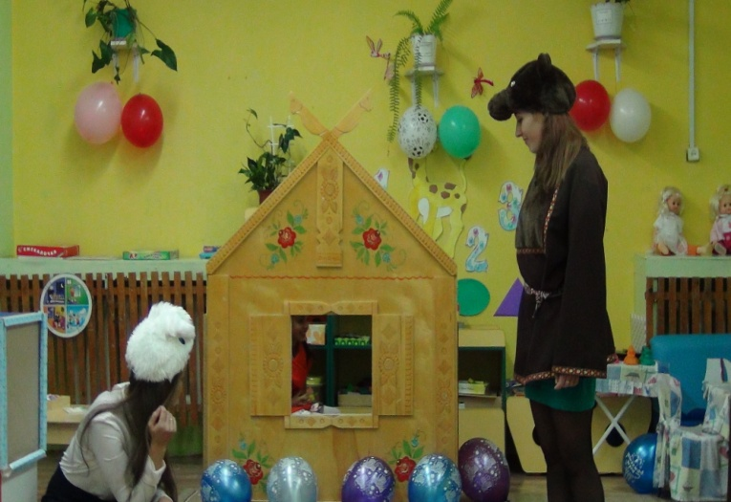

Slide 16
III Итоговый
Совместный досуг с родителями « Зимушка – зима». Драматизация сказки « Заюшкина избушка»
Результаты проекта
Дети обогатили свой словарный запас ,увеличилось количество детей с высоким и средним уровнем знаний по данной теме
Привлекли большое количество родителей и воспитанников к сотрудничеству и взаимодействию
Обогатили предметно – пространственную развивающую среду группы по теме « Зима »

